Slide 1
TP3 Erityinen tuki/erityisopetus

Slide 2
Kpedun tavoitteet

Slide 3
Kpedun tavoitteet

Slide 4
Toimintaa
Erityisopettaja Johanna Torppa aloitti hankkeessa 1.2.2024
Erityisen tuen nykytilanteen kartoitus; erityisopettajien (8) haastattelut mm. tuen malleista, käytänteistä, tiedonsiirrosta jne.
Yto-opettajien tiimien tapaamisia ja haastatteluja- tuen tarpeiden tunnistamista
Samanaikaisopetuksen pilotoinnin aloittaminen yto-aineisiin
Erityisopettajan konsultatiivinen rooli yto-opettajien tiimissä
Selkokielen ja opetuksen saavutettavuuden vertaisoppimisen työpajat yto-opettajille

Slide 5
Centria amk:n opiskelijoiden toteuttama kysely yto-opettajille erityisestä tuesta
Erityisopettajien ja opojen yhteispalavereihin osallistuminen
Tuki-tiimin muodostaminen yto-toimialalle. Jäseninä opva-opettaja, 2 erityisopettajaa, ohjaaja ja 2 valmentajaa.

Slide 6
Tuen (erityisopettajien resurssin?) vahvempi suuntaaminen ennakoivaan tukeen > samanaikaisopetus, pienryhmäopetus
Tarpeellisen tiedon liikkuminen, esim. poissaolot, tuen tarpeet, pajoihin/tukiopetukseen ohjaus:
vo <>opo<>erkka<> yto-ope yhteistyön tiivistäminen
Erityisopettajille pääsy It's Learningin yto-kursseille
Huomio opetuksen suunnitteluun > esim. opiskelijaryhmille ei toivota pelkkiä yto-jaksoja (10vkoa), ovat erittäin kuormittavia tukea tarvitseville opiskelijoille

Slide 7
Aloittavien opiskelijaryhmien infot yto-opettajille;alan erityisopettajan ja ryhmän vastuuopettajan vetämä info, jossa käydään läpi oleellinen, pedagoginen tieto ryhmän opiskelijoista. Esim. Vahvuudet ja tuen tarve & menetelmät.
Samanaikaisopetuksen jatkaminen ja kehittäminen (erkka+aineenope)
Vastuuohjaajan työpöydän käyttöönotto
Erityisopetuksen muotojen kehittäminen erityisesti yto-opintojen osalta
Tukiportaiden mallinnus
Erityisopettajien konsultatiivisen roolin vahvistaminen; mm. Nepsy-osaaminen ja selkokieli/kielitietoisuus.

Slide 8
Oppimisen tuen kehittäminen yto-toimialalla
Keskiössä opiskelijan hyvinvointi ja oppiminen
1.Tuen tarpeen tunnistaminen
Nivelvaihetietojen kautta
Hoks-keskustelussa
Havainnoinnin kautta
Matematiikan lähtötasotestin ja lukiseulan kautta
Ryhmän alkuinfon kautta
Opettajilta ervalle tieto
Opiskelijalta itseltään

Slide 9
2.Tuen suunnittelu yto-aineisiin
Erityisopettajan ja aineenopettajan tapaaminen
Aloittavien ryhmien alkuinfot
Tuen tarpeen tunnistaminen opiskelija-ja ryhmäkohtaisesti (ertut, havainnot, lähtötaso- ym.testit)
Alkuvaiheen suunnitelma samanaikaisopetukseen
Ajoitus; sovitaan tietyt opetustunnit
Menetelmät; tuen suuntaaminen, havainnointi, struktuuri, mahd.apuvälineet ja materiaalit
Aiheet; samanaikaisopetus ja ohjaus/ eriyttäminen
Työnjako; aineen opetus (ao), työrauha (eo+ao), erityinen tuki (eo),

Slide 10
3. Toteutus
Yhteiset tunnit > arviointi tuntien jälkeen
Jatkotoimenpiteet
Lisää yhteisiä tunteja (ao+eo)
Pienryhmäopetus (ao/eo)
Tukiopetus (ao/eo)
Yksilöopetus (eo)
4. Yhteistyö
Tärkeintä on kuunteleva ja toimiva yhteistyö opiskelijan kanssa
Ervat- vastuuopettaja- opo
Avoin ja luottamukseen rakentuva yhteistyö aineenopettaja-erva

Slide 11
Kpedu, oppimisen tuki​
Erityisopettajat (11) ja alat:
Ammattikampus:
Sote-, hius-, raca, puhdistuspalvelu-, kasvatus- ja ohjausalat sekä Arts oppivelvollisille: Lotta Kuivalainen
IT- ja media-ala, tieto-ja tietoliikennetekniikka: Tarja Peltoniemi
Sähköala: Anu Tylli
Rakennus-, talotekniikka-, puu- ja pintakäsittely-, kiinteistöalat: Leena Hietalahti
Auto-, logistiikka-, metalli-, prosessi-, laboratorio -alat: Annika Nygren
Liiketoiminta- ja turva-alat: (Laura Nygård vv) Heli Maunula
Elintarvikeala: Marja-Leena Stenberg
Ytot: Lee Vainio, Johanna Torppa
Kaustinen:
Hevosala: Leena Ylitalo
Kannus:
Maatalous- ja metsäalat: Tytti Lintenhofer
Perho:
Luonto-ja ympäristöala: Leena Ylitalo

Slide 12
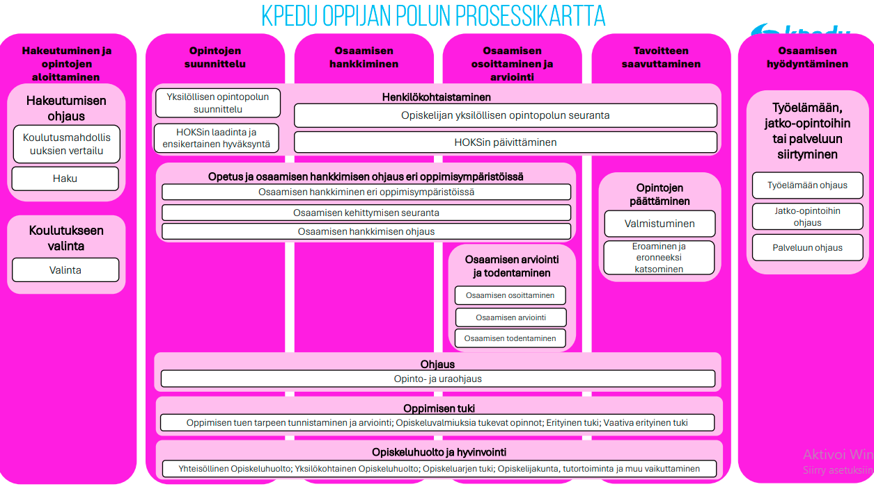

Slide 13
Oikeus opetukseen ja ohjaukseen
Kenellä? oikeus saada opetusta ja ohjausta | Milloin? Opetuksen ja ohjauksen saamiset kriteerit | Kuka? Opettajien/ ohjaajien vastuut ja työnkuva | Miten? Opetuksen ja ohjauksen toteutustavat | Mitä? Opetuksen ja ohjauksen muodot
Kaikilla ammatillisen koulutuksen opiskelijoilla. --------- Henkilökohtaista -minen! | Kun on ammatillisen koulutuksen opiskelija. ------------------------------ Henkilökohtaistamisessa sovitaan opiskelijan kanssa sopivista ja käytössä olevista ohjauksen ja opetuksen muodoista eri opinnoissa ja opintojen eri vaiheissa. Ennakointi > Oikeus opetukseen ja ohjaukseen koko opintojen ajan, huomioiden myös uraohjaus. | Opettaja suunnittelee opetuksen ja ohjauksen muodot, joita toteutetaan yhteistyössä muiden opettajien ja ohjaajien kanssa. Opettaja seuraa suunnitelman toteutumista ja arvioi oppimista. | Lähi- ja etäopetus, verkko-opintojen ohjaus, työssä oppimisen ohjaus. Oppilaitoksessa; ryhmäopetus, yksilöohjaus, tukipajat, työvaltainen opetus, "voi tehdä eri järjestyksessä kuin muut”. Havainnointi ja opiskelijan osallisuus. Työpaikalla; toimitaan opiskelijalähtöisesti ja opiskelijoiden tarpeiden mukaan - arvioidaan opiskelijalle sopiva työpaikka, iso vastuu työpaikkaohjaajilla - oppilaitos huolehtii perehdytyksestä ja arvioinnista, tarvittaessa käydään useammin työpaikalla, huomioidaan työpaikkaohjaajakoulutuksen tarpeellisuus. Verkossa (It'sLearning); paperiversiot verkossa opiskelun lisäksi, verkkopäivystyspajat - linjat auki sovittuna aikana, jolloin saa tukea ja ohjausta. | Luokkaopetus, työsali (työvaltaisesti), verkko-opetus. Laajennettu työpaikalla tapahtuva oppiminen, yksilöohjaus, ryhmäohjaus. Lähiopetus: opetus- ja opiskelujärjestelyt opiskelijalähtöisesti, esim. riittävän opiskelurauhan varmistaminen, selkeä ja ennakkoon tiedossa oleva työjärjestys ja tieto oppimisympäristöistä, laadukkaat ja kielitietoiset oppimateriaalit ja opetus. Työpaikalla: Työpaikkaohjaajan riittävä perehdyttäminen, työpaikalla tapahtuvat ohjauskäynnit, säännöllinen yhteydenpito työpaikkaohjaajaan ja opiskelijaan myös etävälineillä. > Opiskelijoiden riittävä perehdytys ja valmentaminen työpaikkajaksoille, sopivan työssäoppimispaikan löytämisessä auttaminen, tuki ja tsemppaus etenkin työssäoppimisen alkuun. Verkko-opetus: riittävän ohjauksen ja vertaistuen varmistaminen, riittävä ja säännöllinen seuranta.

Slide 14
Oikeus oppimisen tukeen
Kenellä? Oikeus oppimisen tukeen | Milloin? Oppimisen tuen saamisen kriteerit/tunnistaminen | Kuka? Opettajien/ ohjaajien vastuut ja työnkuva | Mitä? Miten? Oppimisen tuen toteutustavat ja muodot
Kaikilla, jotka tukea tarvitsevat. Yleisimmät haasteet: Kielelliset ja matemaattiset vaikeudet, opiskelutaidot, toiminnanohjauksen ja keskittymisen haasteet, mielenterveyden ongelmat. | Heti, kun tuen tarve ilmenee. > Tuen tarve voi ilmetä hakuvaiheessa, hoks-keskustelussa, lähtötasotesteissä tai opintojen aikana. Ennakoidusti, suunnitellusti, oikea-aikaisesti. | Jatkuva havainnointi ja tuen tarpeiden huomioiminen kuuluvat kaikille. Vastuu tuen antamisesta on jokaisella, joka opiskelijaa opettaa ja ohjaa. Avainasemassa ovat HOKS - keskustelusta vastuussa oleva opettaja, erityisopettaja sekä opo. | Samanaikaisopetus tunneilla (= yto-opettaja+erityisopettaja, ammatillinen opettaja+erityisopettaja), erilaiset tukipajat (opettajat, ohjaajat), pienryhmäopetus, henkilökohtainen tukiopetus, ohjaajan tuki, kurssivalinnat tavoitteiden mukaan, huomio oppimateriaalin laatuun ja saavutettavuuteen. Opva-opinnot Hope-paja Helppi-paja Yto-pajat (matematiikka, äidinkieli, EN+RU, yht.kunn.aineet, S2, taide ja luova ilmaisu, tyky) Eri aloilla toteutettavat erityisopettajien pajat Nepsytuki- Pysäkki Voimavara oppimisympäristö Erityisopettajan konsultaatio. Teo-jaksolle vahvempi tuki.

Slide 15
Oikeus erityiseen tukeen/ erityisopetukseen​
Kenellä? Oikeus saada erityisopetusta | Milloin? Erityisopetuksen saamiset kriteerit/ tunnistaminen | Kuka? Opettajien/ ohjaajien vastuut ja työnkuva | Mitä? Miten? Erityisopetuksen toteutustavat ja muodot
Opiskelijalla, jolla todettu oppimisvaikeus, sairaus, vamma tai muu syy ennen opintoja tai niiden aikana. | Kartoitus ja tunnistaminen; nivelvaihetiedot, lukiseula, matematiikan lähtötasotesti, kielikoe, muut mahdolliset kartoitukset. Pedagoginen tarve jatkuvalle, säännölliselle tuelle opiskelussa ja/ tai työelämässä oppimisen jaksolla. Erityisen tuen päätös. Erityisopetuksen tarvetta arvioidaan säännöllisesti. Tukea tarkastellaan tutkinnon osittain. | Erityisopettaja laatii erityisen tuen suunnitelman opiskelijan (+huoltajan) kanssa hänen hoksiinsa. Tukitoimet suunnitellaan yhteistyössä opiskelijan, vastuuopettajan ja muiden opettajien kanssa. Erityisopettajat antavat erityistä tukea ammatillisissa aineissa sekä yhteisten tutkinnon osien aineissa. Ohjaajat ohjaavat erityisopettajien/opettajien tekemien suunnitelmien mukaisesti. | Samanaikaisopetus (ammatillinen/ aineenopettaja+erityisopettaja). Erilaiset pajat, joissa opettaa erityisopettaja. Painotus ennakoivissa pajoissa. Erityisopettajan toteuttama pienryhmäopetus ja /tai muut opetusjärjestelyt. Verkko-ohjaus/etäohjaus. Yksilöopetus ja ohjaus. Tehostettu työssäoppimisen tuki. Erityisopettajan konsultaatio. Teo-jakson erityinen tuki.

Slide 16
Muuta
Kysely eroamassa oleville opiskelijoille
Tiivistetty yhteistyötä te-palveluiden kanssa. Palaverit
Erityisen tuen osuus kokonaisarkkitehtuurisessa kuvauksessa.
Tutustumismatkaa suunniteltu Tampereellle

Slide 17
Teeman koordinointi
Käsitellään kokouksissa esiinnousseita teemoja ja kootaan tietoa kirjallisesti jaettavaksi
Seuraavat teemat nousivat esiin:
Käyty läpi kunkin organisaation saattaen vaihtoprosessia.
Keskusteltu mm. lukitestauksesta
Keskusteltiin vastuuohjaajan työpöydästä ja erityisen tuen opiskelijoista ja siitä kuka näkee sen tiedon työpöydällä.
Keskusteltiin myös tutustumispäivistä, missä peruskoulun erityisopettajat tutustuvat toisen asteen käytäntöihin

Slide 18
Ajankohtaista
• Nykytilanteen kartoitus
• Kokeilujen ja pilotointien jakaminen
• Testaukset
• Maahanmuuttajat kohderyhmänä
• Konsultatiivinen rooli erityisopettajalle
• Toimintatapojen yhtenäistäminen ennaltaehkäisevään suuntaan Samanaikaisopetuksen pilotointi
https://erityisvoimia.fi/materiaalipankki/lataus-lapsen-ja-nuoren-parhaaksi/

